Slide 1
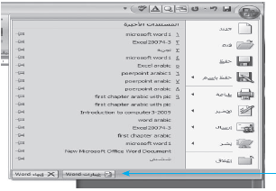
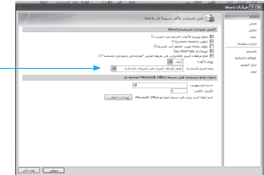
خيارات البرنامج(Program Option):
يُمكنك برنامج (معالج النصوص) من ضبط الخيارات العامة للبرنامج والتي تختص بعمل البرنامج من حيث (اللغات الحماية, طرق الحفظ,....) بما يتناسب مع احتياجات المستخدم , ويتم ذلك من خلال الخطوات التالية:
1.انقر على زر(Office) ثم انقر على زر خيارات (Word) كما في الشكل، ليظهر مربع حوار (خيارات).
2.للحفاظ على سرية الملف: أكتب اسم المستخدم والأحرف الأولى.

Slide 2
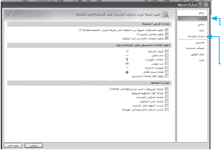
3.انقر على خيار (عرض) واختر من خيارات شكل عرض شاشة البرنامج مثل : المسطرة, لون الإطار.
4.انقر على خيار (خيارات متقدمة) واختار من خيارات ومنها تحديد شكل نسخ النص وعدد الملفات المستخدمة.

Slide 3
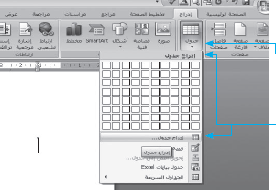
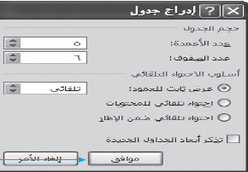
15
إدراج الجداول وتنسيق وإضافة وحذف الأعمدة والصفوف ودمج الخلايا
إدراج جدول (Insert Tables):
1.انقر على زر (جدول) ضمن مجموعة (جداول) من شريط (إدراج) لتظهر قائمة خيارات الجدول.
2.انقر خيار (إدراج جدول) ليظهر مربع حوار (إدراج جدول).
3.حدد عدد الأعمدة والصفوف والخيارات المبينة بجانب الشكل, ثم انقر (موافق) ليتم عرض الجدول مباشرة على الصفحة.

Slide 4
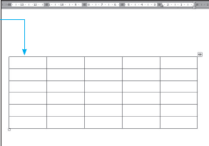
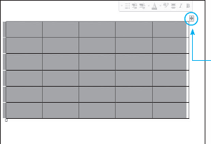
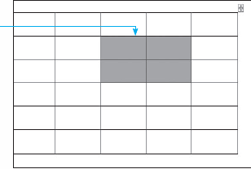
4.ابدأ بتعبئة الجدول بواسطة لوحة المفاتيح.
5.للتنقل بين خلايا الجدول استخدم مفتاح الجدولة (Tab) أو الأسهم الموجودة على لوحة المفاتيح.
6.لتحديد الجدول: حرّك مؤشر الفأرة إلى زاوية الجدول حتى يظهر مربع التحديد على الركن العلوي الأيمن من الجدول انقر عليه ليتم تحديد الجدول.
7.لتحديد صف أو عمود أو جزء من الخلايا المتجاورة: انقر على بداية الخلايا ثم قم بالسحب على باقي الخلايا مع الاستمرار بالضغط على زر الفأرة الأيسر.

Slide 5
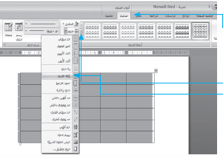
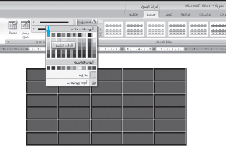
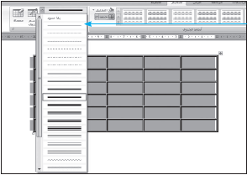
تنسيق وتظليل حدود الجدول (Borders and Shadows):
1.انقر داخل الجدول المراد تنسيقه ليظهر شريط (تصميم الجدول).
2.انقر على خيار (حدود) من مجموعة (أنماط) لتظهر قائمة خيارات الحدود.
أ.غير في خيارات لون القلم من مجموعة (رسم حدود).
ج.بالنقر على تبويب (تظليل) تظهر الخيارات كما في الشكل التالي.
د.انقر خارج الجدول ليظهر الجدول بالتنسيق الجديد.
ب.انقر على أي من خيارات (حدود).

Slide 6
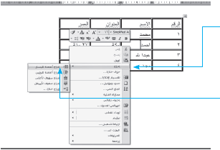
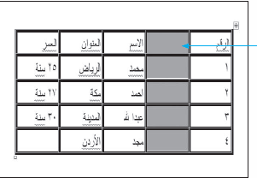
تنسيق وتظليل حدود الجدول (Borders and Shadows):
1.انقر داخل أي من الخلايا المراد إدراج العمود/ الصف قبلها أو بعدها.
2.انقر بزر الفأرة الأيسر لتظهر قائمة الخيارات.
3.انقر على خيار (إدراج) لتظهر قائمة إضافية عليها الخيارات الأربعة التالية:
أ - إدراج أعمدة لليسار.
ب - إدراج أعمدة لليمين.
ج - إدراج صفوف للأعلى .
د - إدراج صفوف للأسفل.
4.انقر على الخيار المناسب للإضافة لتتم مباشرة عملية الإضافة.

Slide 7
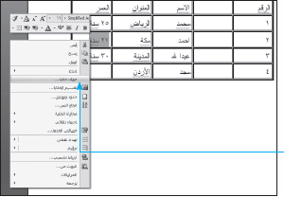
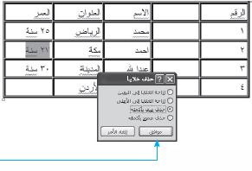
حذف عمود أو صف(Delete Columns or Rows):
1.انقر داخل أي من الخلايا العمود/ الصف المراد حذفه.
2.انقر بزر الفأرة الأيسر لتظهر قائمة الخيارات.
3.انقر على خيار (حذف) ليظهر مربع حوار (حذف الخلايا) وعليه الخيارات الأربعة التالية:
أ - إزاحة الخلايا إلى اليمين .
ب - إزاحة الخلايا إلى الأعلى .
4. حذف صف بأكمله.
5.حذف العمود بأكمله.
6.انقر على (موافق )ليتم مباشرة تنفيذ الخيار والخروج من مربع الحوار.

Slide 8
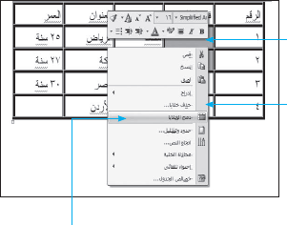
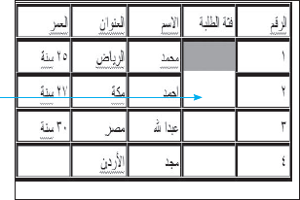
دمج الخلايا (Merge Cells):
1.حدد الخلايا المراد دمجها.
2.انقر بزر الفأرة الأيسر لتظهر قائمة الخيارات.
3.انقر على خيار (دمج الخلايا) ليتم مباشرة دمج الخلايا المظللة لتصبح خلية واحدة.

Slide 9
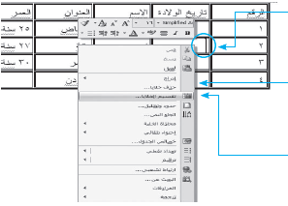
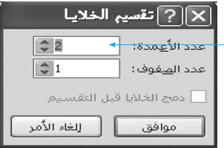
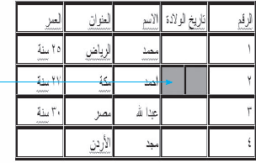
تقسيم الخلايا (Split Cells):
1. انقر داخل الخلية المراد تقسيمها.
انقر بزر الفأرة الأيسر لتظهر قائمة الخيارات.
انقر على خيار (تقسيم الخلايا) ليظهر مربع حوار (تقسيم الخلايا).
4. حدد عدد الأعمدة والصفوف المراد تقسيم الخلية بها.
5.انقر (موافق) ليتم تقسيم الخلية
والخروج من مربع الحوار.

Slide 10
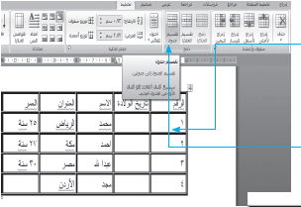
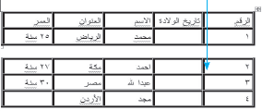
تقسيم الجدول (Split Table):
1. حدد الصف المراد تقسيم الجدول عنده إلى قسمين.
2.انقر على خيار (تقسيم الجدول) ضمن مجموعة (دمج) من شريط (تخطيط) ليتم مباشرة فصل الجدول لجدولين .

Slide 11
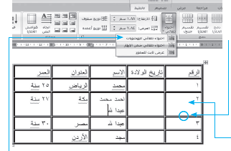
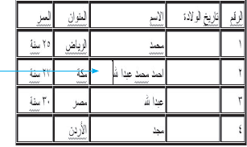
ضبط عرض الأعمدة وارتفاعات صفوف الجدول:
لضبط ارتفاع أي من الصفوف أو عرض أي الأعمدة اتبع الخطوات التالية:
1.اضبط مؤشر الفأرة على الخط الفاصل بين العمودين أو الصفين لتظهر إشارة الفصل.
2.انقر بزر الفأرة اليسار على الخط وابدأ بالسحب بالاتجاه المناسب مع الاستمرار بالضغط على زر الفأرة.
3.حرر زر الفأرة ليظهر العمود/ الصف بالحجم الجديد.
يمكنك البرنامج من تحديد حجم العمود بأكبر حجم البيانات موجودة بداخله وحجم الصفوف بارتفاع حجم الخطوط الموجودة بداخله, وذلك من خلال ضبط (احتواء تلقائي) للجدول بأكمله باتباع الخطوات التالي:
1.انقر على زاوية الجدول العليا اليمين لتحديد الجدول كاملاً.
2.انقر على زر (احتواء تلقائي) ضمن مجموعة (حجم الخلية) من شريط (تخطيط) لتظهر قائمة الخيارات المتاحة.
3.انقر على خيار (احتواء تلقائي ضمن الإطار) ليتم تنفيذ الأمر مباشرة.

Slide 12
ضبط محاذاة النص داخل خلايا الجدول:
1.حدّد الجدول أو الخلايا المراد ضبط بياناتها.
2.استخدم خيارات المحاذاة (لليمين, لليسار, توسيط أفقي أو عمودي) الموجودة ضمن مجموعة (فقرة) من شريط (الصفحة الرئيسية).
(ملاحظة)
يمكنك حفظ تنسيقك للمستند كنمط بطلب قائمة (تنسيق)، ثم (أنماط وتنسيقات) ثم إضافة النمط باسمك الخاص.

